Slide 1

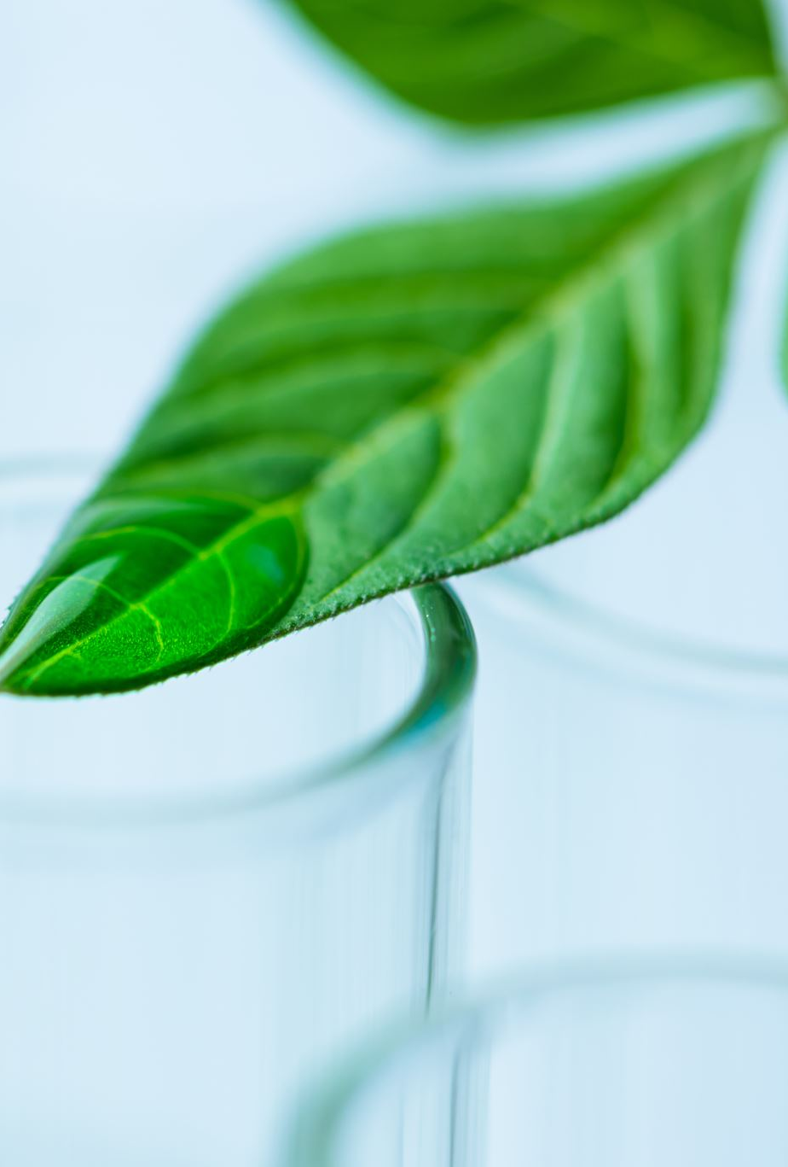




12.01
6
1.01
1
C
+4
H
+1
+2
-1
ნახშირბადი
-4
წყალბადი
C_{x}H_{y}
Notes:
Geo Bordeaux Mtavr; Lali

Slide 2
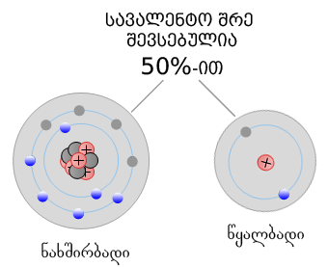
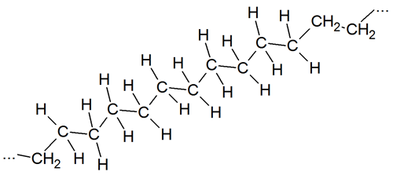

Slide 4

H
H
C
H
H

Slide 5
=
H
H
C
H
H

Slide 6
H
H
H
C
H
=
H
C
H
H
H

Slide 7

ეთანი
C₂H₆
H
H
C₃H₈
მეთანი
H
C
C
H
პროპანი
H
H
H
H
H
H
C_{n}H_{2n+2}
H
C
H
H
C
C
C
H
H
ბუტანი
H
H
H
H
H
H
H
CH₄
H
C
C
C
C
H
C₄H₁₀
H
H
H
H

Slide 8
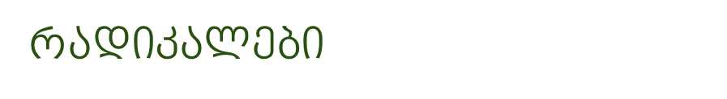
(C_{n}H_{2n+1})―
დასახელება | ფორმულა
 | სტრუქტურული | ბრუტო
მეთილი | CH₃― | CH₃―
ეთილი | CH₃―CH₂― | C₂H₅―
პროპილი | CH₃―CH₂―CH₂― | C₃H₇―
ბუტილი | CH₃―CH₂―CH₂―CH₂― | C₄H₉―

Slide 9
H
H
C
H
Cl
Cl
H

Slide 10
H
H
C
H
Cl
Cl
H

Slide 11
H
H
C
H
Cl
Cl
H

Slide 12
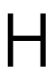



Slide 13
CH₄
+
Cl₂
CH₃Cl
CH₃Cl
+
HCl
CH₃Cl
+
Cl₂
CH₂Cl₂
+
HCl
CH₂Cl₂
+
Cl₂
CHCl₃
+
HCl
CHCl₃
+
Cl₂
CCl₄
+
HCl

Slide 14
Br
CH₄
+
CH₃
Br
+
HBr
Br

Slide 15
F₂
HF
CH₄
+
F
CH₂
F
+
F₂
HF

